Slide 1
Зародження нашої державності ми будемо відзначати в день розквіту нашої державності, в день хрещення Київської Русі-України президент В. Зеленський
2022

Slide 3
Верховна рада у травні 2022 року затвердила законопроект № 5864, який був підтриманий 257 голосами.
У пояснювальній записці йдеться, що нове свято – День Української державності - сприятиме утвердженню наступності більш ніж тисячолітньої історії Української держави.
Згідно з документом, Україна бере початок з часів Київської Русі, Галицько-Волинського князівства, Литовсько-Руської держави, Гетьманщини, УНР, ЗУНР, Карпатської України до сучасної України.

Slide 4
Міністерство культури та інформаційної політики 25 липня представило єдину візуальну символіку до Дня Державності України

Slide 5
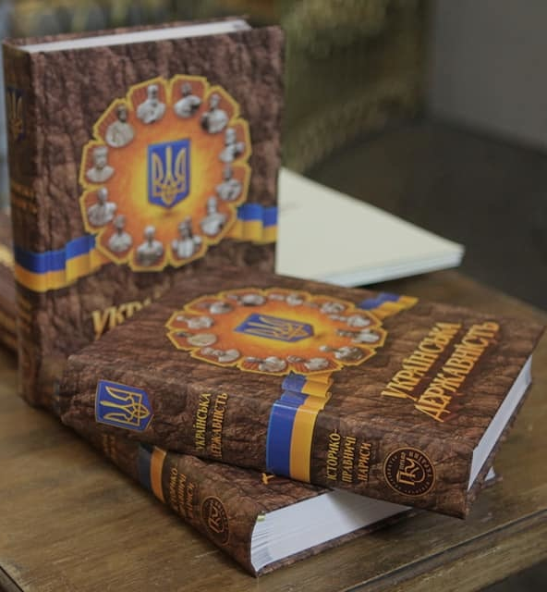
Вивчаємо історію держави

Slide 6
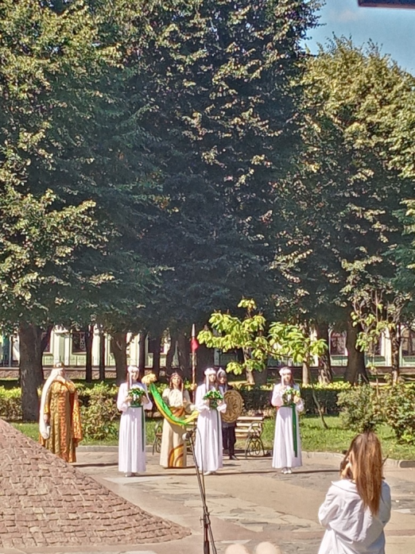
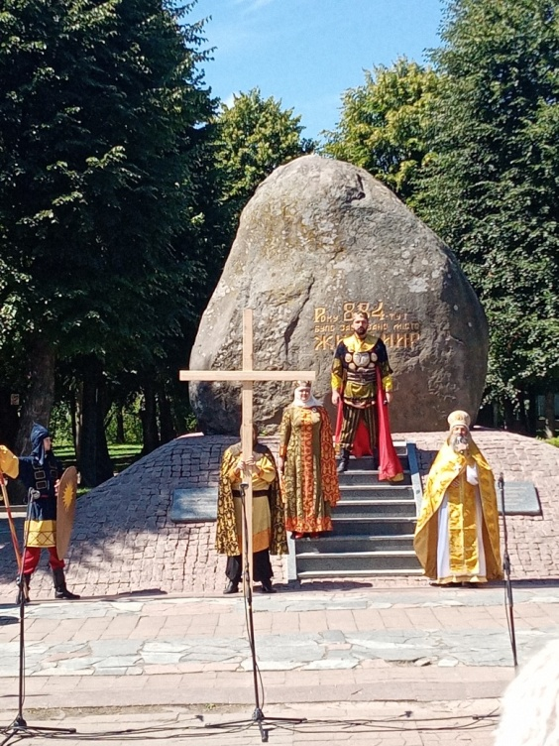
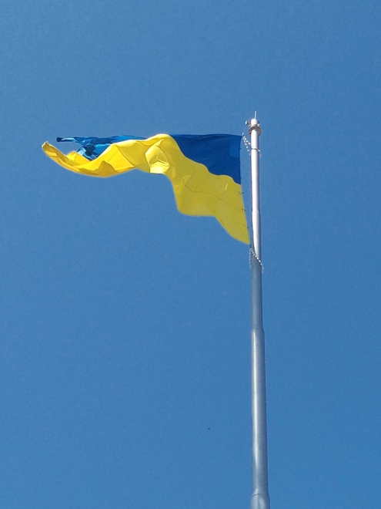
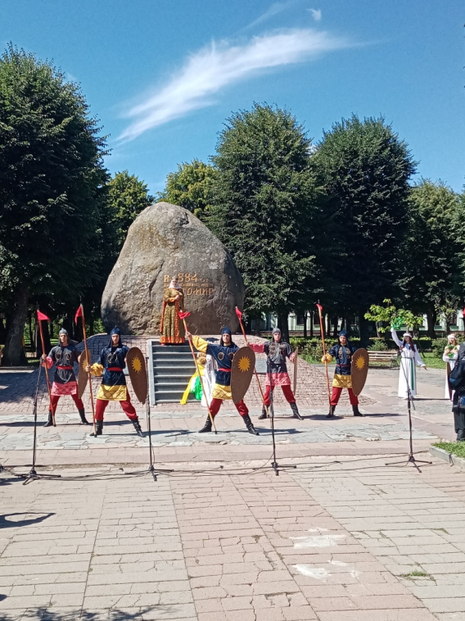
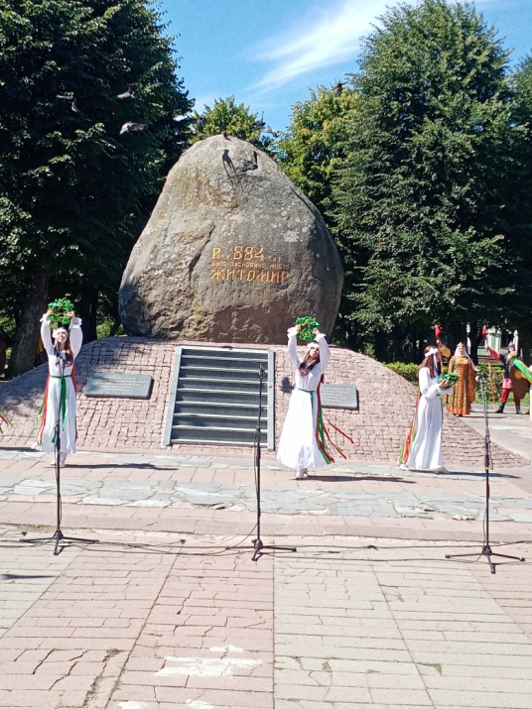
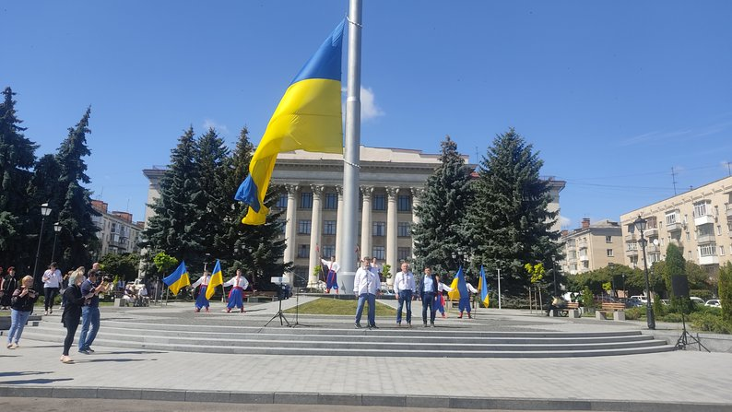
День Української державності
у Житомирі

Slide 7
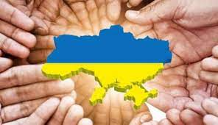
День Української державності буде утверджувати зв’язок українців, які живуть тепер, з багатьма поколіннями нашого народу. Понад тисячу років державотворчому досвіду українців, нашій культурі, нашій самобутності, українському характеру. Дуже важливо не лише відзначати появу державності, а й об'єднуватися задля її збереження.
Президент В. Зеленський

